Slide 1
教育有啥用？
2016年10月17日

Slide 2

讨论话题：
教育有啥用？

Slide 3

很多人有些浮躁，也有些自私；
对人对事，不够尊重与包容；
而老师上周也连续两天因为8班的学生感到 失望、难过、失眠……；
舍友问我：何必呢？何必因为学生影响自己的情绪，根本不值得。

Slide 4
我不知道教育最终的目的是什么，但我希望我们8班的学生对人对事都能够多点包容， 多点理解，互相体谅，互相关心。
我想，当我回首我的第一批学生的时候， 尽管我再怎么咬牙切齿，老师也一定是开心的。

Slide 5
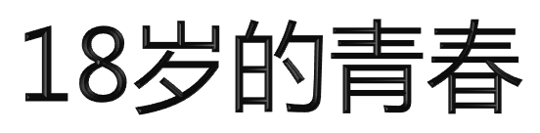
我想，18岁，值得铭记的，不应该只是高考的那一纸成绩，还有更多的是同窗三年，千个日日夜夜陪伴的缘分与可贵！
我希望我们8班毕业10周年、20周年、30周年聚会时，更能懂得视频里、照片里那些值得铭记的时刻的酸甜苦辣！

Slide 6
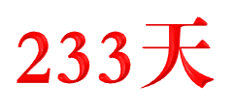

足以创造一个属于你的奇迹！
总有一些期盼，你会看见；
总有一些呼喊，你会听见；
总有一些希望，你会遇见；
总有那么一刻，你行动，世界便跟着
转动，越努力，越幸运！

